Slide 1
ADVANCED SCIENCE
Accurate Generation of Conformational Ensembles
for Intrinsically Disordered Proteins with IDPFold
Junjie Zhu et al. · Advanced Science · 2026
从单条氨基酸序列直接生成内在无序蛋白构象系综：
ESM2序列表征 + SE(3)等变几何扩散 + 主链框架去噪
汇报人：武文泽 时间：2026.09.20
H U A Z H O N G A G R I C U L T U R A L U N I V E R S I T Y
1

Slide 2

研究问题与现有方法的不足
研究背景
IDP/IDR 不存在唯一稳定结构 ，功能来自整个构象分布 ，没有稳定的三维结构，所以预测的时候不可以预测一个静态结构，而要去预测大量构象及其分布组成的构象ensemble
现有方法的不足
AlphaFold2、ESMFold等方法主要预测：一个最可能的稳定结构，但IDP并不存在唯一稳定结构。它在许多构象之间快速转换，因此一个静态结构无法完整描述。
此外ESMFold确定能预测某个区域是无序的但是没办法预测构象。
MD方法也可以去预测但是计算成本高。
IDPGAN可以生成大量构象，但生成的是粗粒化结构
核心问题：能否只输入氨基酸序列，快速生成兼顾全局尺寸与局部主链细节的 IDP 构象系综？
2
Notes:
现在这个是全原子构象

Slide 3
核心思路与创新点
1、单条序列生成ensemble
② 两阶段训练
2、在残基刚体框架上进行扩散
③ 全局与局部兼顾
IDPFold可以从单条序列生成ensemble而不需要提供初始的MD轨迹
IDPFold是对每个残基的三维框架进行扩散，而不是对氨基酸序列加噪
sequence → p(X|s)
$$T_{i}=\left(R_{i},x_{i}\right)$$
与STARLING的侧重点不同：IDPFold更强调原子级主链几何与局部实验观测；代价是采样速度明显慢于秒级生成模型。
3
Notes:
Ri：残基局部坐标系的旋转，xi残基在三维空间的位置
IDPFold的核心是把IDP系综预测建模为一个由氨基酸序列约束的三维扩散生成问题。模型以ESM2提取的单序列特征作为条件，在残基旋转和平移空间中逐步去噪，每次生成一个构象，通过重复采样得到构象系综。其主要创新在于将蛋白质语言模型、刚体扩散、IPA几何建模和两阶段训练结合起来，从而在不依赖MSA、模板和实验约束的情况下，生成比已有粗粒化深度学习方法更细致的IDP构象系综。
“刚体”主要是一种结构表示方法：在一个框架更新过程中，局部参考结构作为整体进行旋转和平移，局部原子的相对位置暂时保持固定。

Slide 4
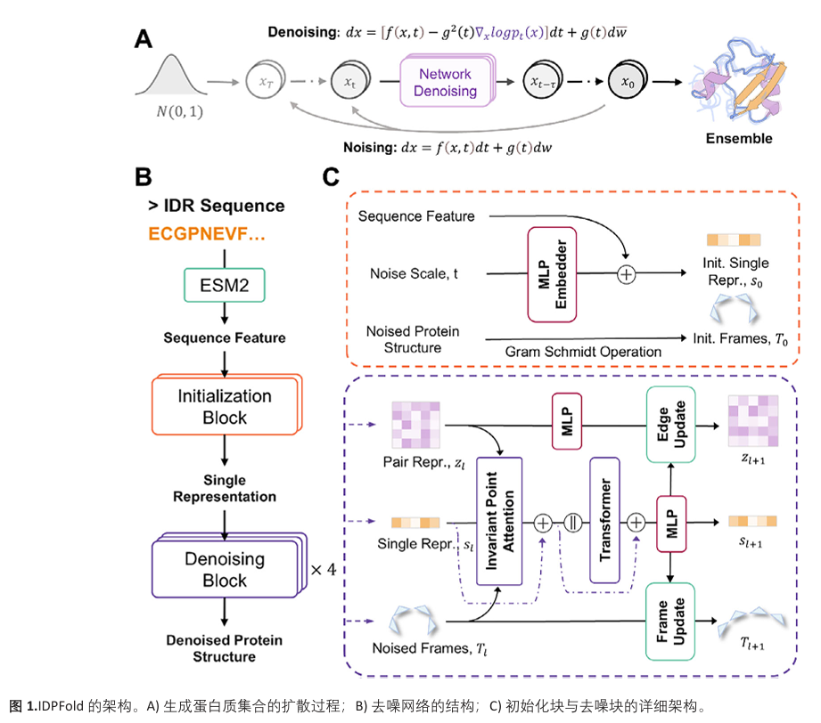
Method：IDPFold整体框架
单序列条件下的SE(3)扩散生成
Figure A：去噪以及加噪，先去生成一个近似的随机结构，之后去噪也就是扩散模型
Figure B：整个IDPFold的完整过程
Figure C：上半部分是Initialization Block
下半部分是Denoising Block
整个模型就是输入安白纸序列输出去噪后的可能的蛋白质构象。
4
Notes:
C里面的加号实际上是拼接，输入t是噪声等级，之后MLP之后与ESM2生成的序列进行拼接，变成了加噪的单个表示，但是没有其他的位置信息，下面的加噪蛋白结构是序列加上随机生成的每个蛋白的位置，之后经过GSO正交化生成T0，下面的部分zl也是事先生成的，图里没表示，是序列位置，就是第一个和第30个的相对表示没有三维表示，之后经过IPA输出特征更新向量，学习了相对位置和绝对位置，和初始s0压缩后拼接，之后进入transformer学习上下文之后再进行残差连接，进入MLP

Slide 5


Result：全局尺寸预测与方法对照
核心观察
58个去除训练重叠的IDP体系上，平均Rg相对误差约 −0.06。
不仅比较平均Rg，还比较完整Rg分布。
并非每项都最优：CALVADOS 2的 |εRg|=0.02；J-coupling也不是表中最佳。
结论应表述为“多项全局与局部指标取得较好平衡”，而不是全面超过所有方法。
7
Notes:
A是IDPFold生成的58条ensemble与真实的对比，DeltaRg=实验室-真实值，也就是和实验的对比，然后发现平均的是-0.06也就是会预测差距0.06但也还可以了。B里面彩色虚线是IDPFold黑色虚线是CALVADOS,之后横坐标是回转半径，虽然黑色虚线更近但是彩色虚线也还可以，纵坐标是概率密度也就是底下面积为1，表1中的值除了第一列其他都是越小越好。

Slide 6

Result：是否学到正确的构象分布？
Figure 3读图主线
比较IDPFold、CALVADOS与参考模拟系综。
Rg–RMSD二维密度展示构象覆盖范围，而非单个平均值。
聚类权重检验模型能否覆盖多个主要构象亚群。
二维投影仍可能掩盖高维差异，需要距离图、接触图和实验观测继续验证。
重点：IDP任务要比较“分布形状与亚群权重”，不能只看一个Rg。
8
Notes:
JS代表了和CALVADOS的相似度下面是代表生成的可能构象

Slide 7

Result与评价：局部结构验证及局限
主要价值
主链框架允许直接评价二级结构、chemical shift和J-coupling。
局部指标用于排除“Rg正确但内部结构错误”的随机链。
必须保留的局限
训练目标依赖模拟系综，可能继承力场偏差。
主要benchmark体系数量有限，外推范围尚不充分。
模型生成独立样本，不提供转换速率和亚稳态寿命。
未显式输入温度、pH、盐浓度等环境条件。
9

Slide 8

研究启发与汇报结论
谢谢！
10

